Slide 1
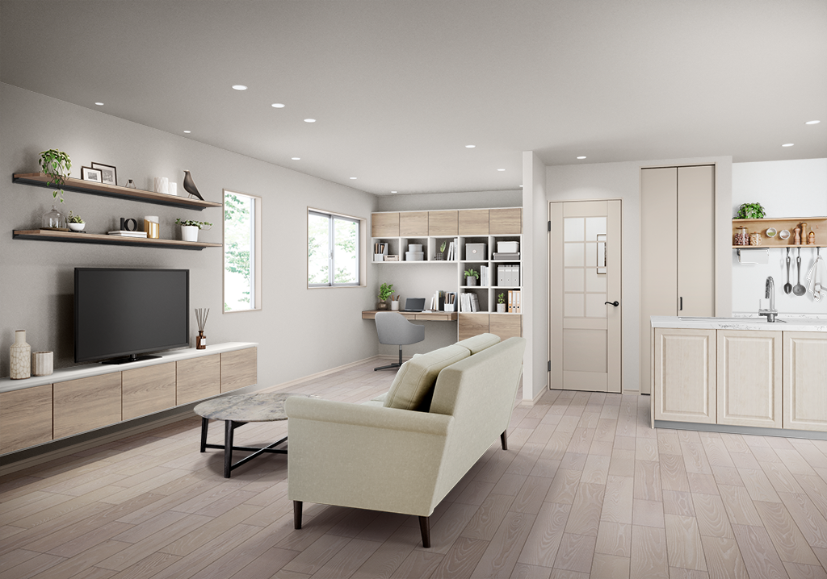
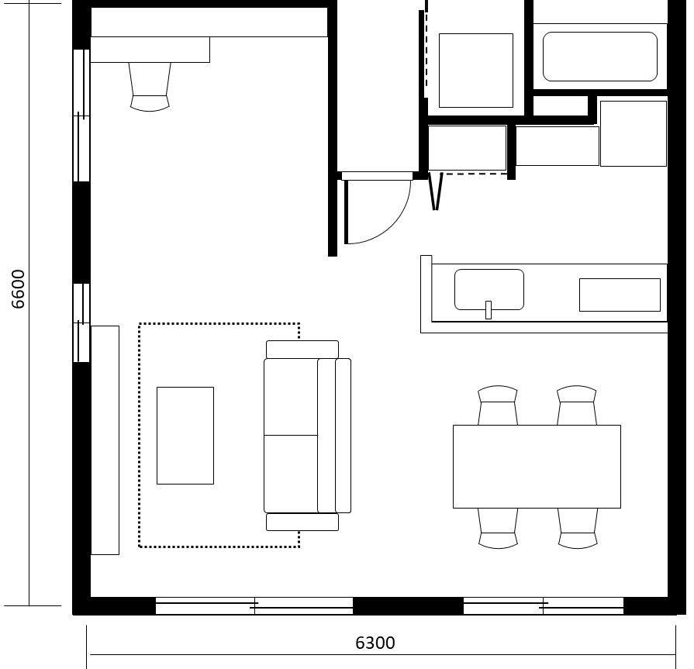
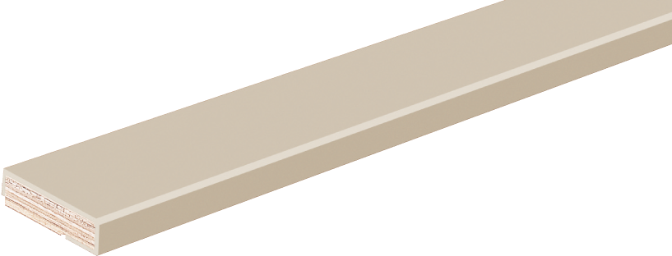
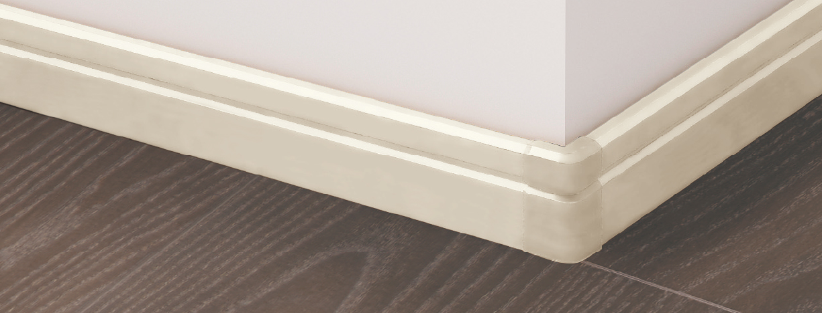
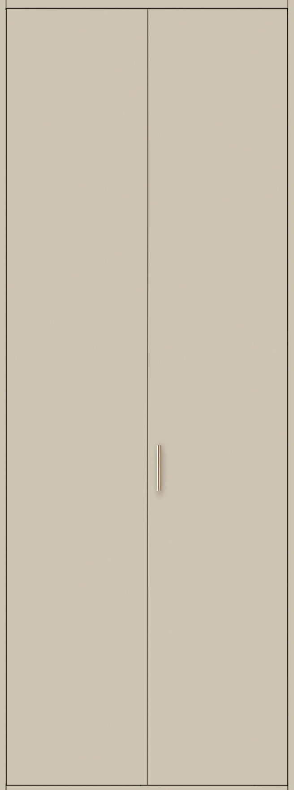
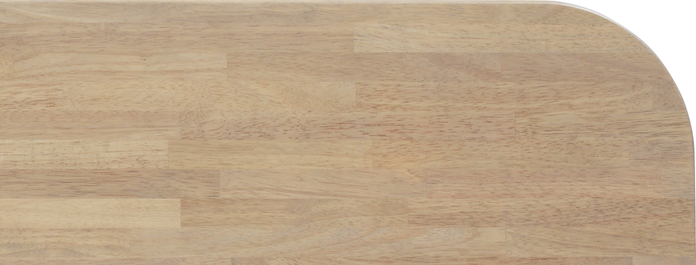
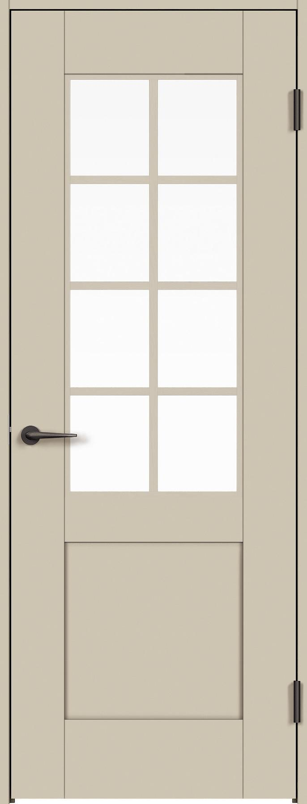
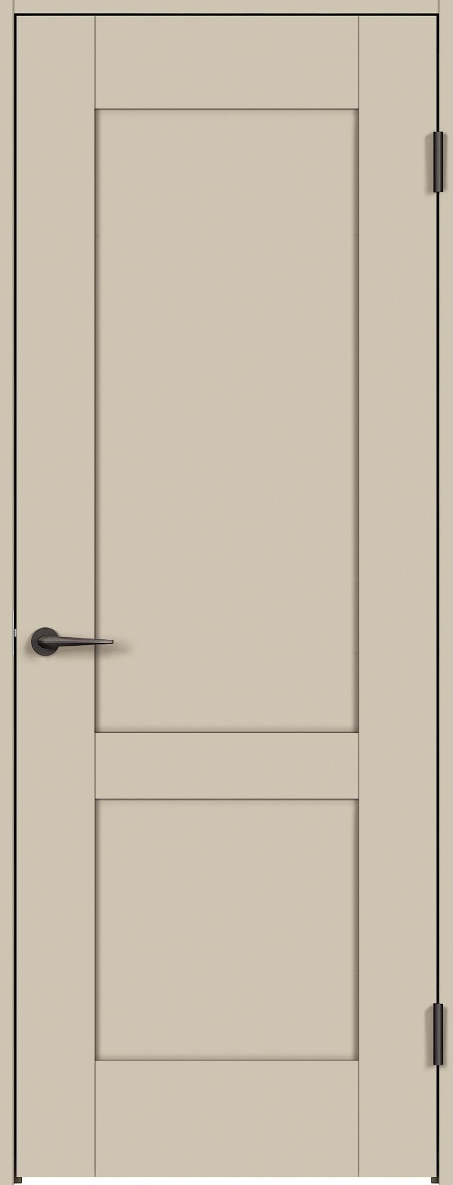
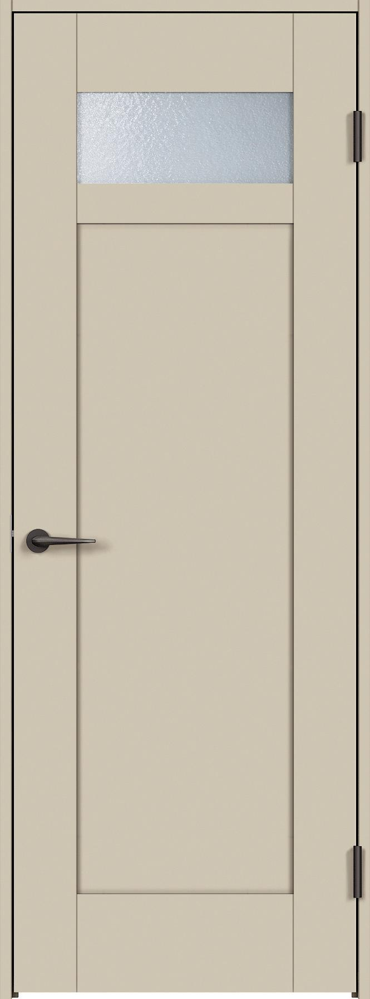
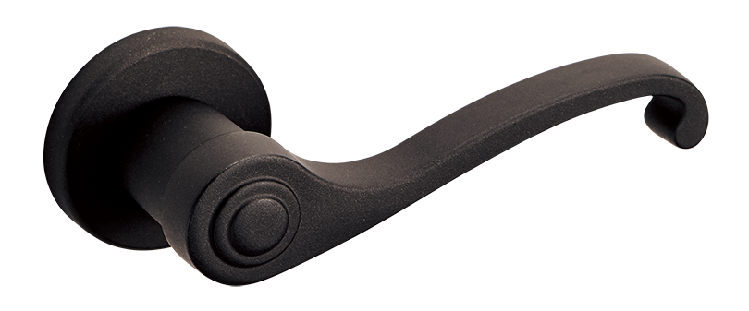
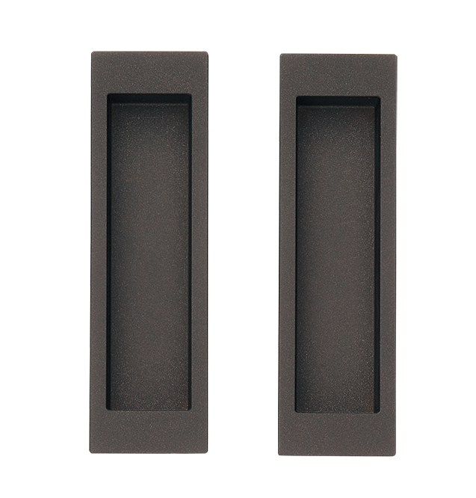
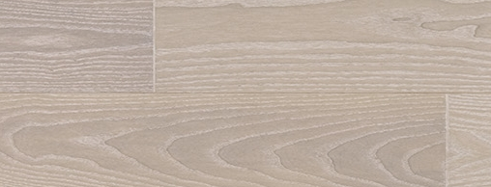
Neo Traditional - GRACE
N-GR-01
造作部材 窓枠固定型
造作部材 幅木9型
パールグレー柄
パールグレー柄
パールグレー柄
インテリアカウンター
内装ドア
収納用建具 折れ戸
LDK
洋室
洗面
LH型
PK型
DE型
ハンドル（A7型）
グレージュアッシュ色
オフブラック色（塗装）
角型引手（C1型）
床材
ベリティスフロアーW クラフト
オフブラック色（塗装）
PA型（フラットタイプ）
ミスティグレー色
透明熱処理ガラス
カスミ熱処理ガラス
パールグレー柄
イラストはイメージ図になります。また、印刷物と実物では色柄が異なりますので、現物の商品サンプルなどでお確かめください。

